Slide 1

Ydych chi’n cytuno neu’n anghytuno?
(3h) Gweithredoedd Eithafol
Notes:
1

Slide 2
Gweithgaredd
Mewn grwpiau bach trafodwch y 11 llun a gosodwch hwy ar y continwwm
Rhy
eithafol__________Derbyniol
Notes:
2

Slide 3
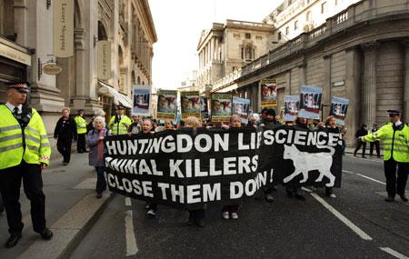
CYFREITHIOL – Gwrthdystiad yn drefniant gyda’r Cyngor, yr Awdurdod Lleol a’r Heddlu
Notes:
Gweithredwyr Hawliau Anifeiliaid. Mae’r brotest yn gyfreithiol am fod yr orymdaith wedi ei drefnu gyda chaniatâd y Cyngor Awdurdod Lleol a’r Heddlu.
3

Slide 4
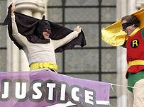
ANGHYFREITHLON – Gorchymyn Trosedd Cyhoeddus
Notes:
New Fathers 4 Justice – mae’r protestwyr wedi dringo i fyny adeilad cyhoeddus (Buckingham Palace) heb ganiatad.
4

Slide 5
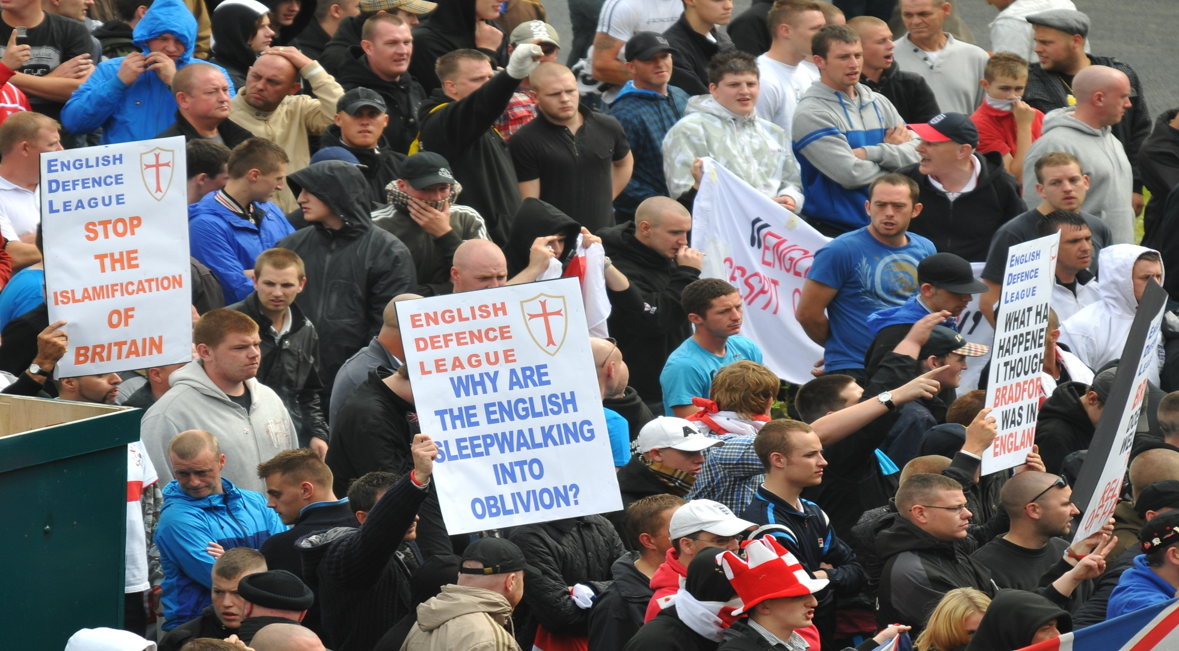
CYFREITHLON – Gwrthdystiad yn drefniant gyda’r Cyngor, yr Awdurdod Lleol a’r Heddlu
Notes:
Protest Amddiffyniad y Cynghair Saesneg. Mae hwn yn gyfreithlon. Yn y llun does dim byd sarhaus yn cael ei arddangos.

Slide 6
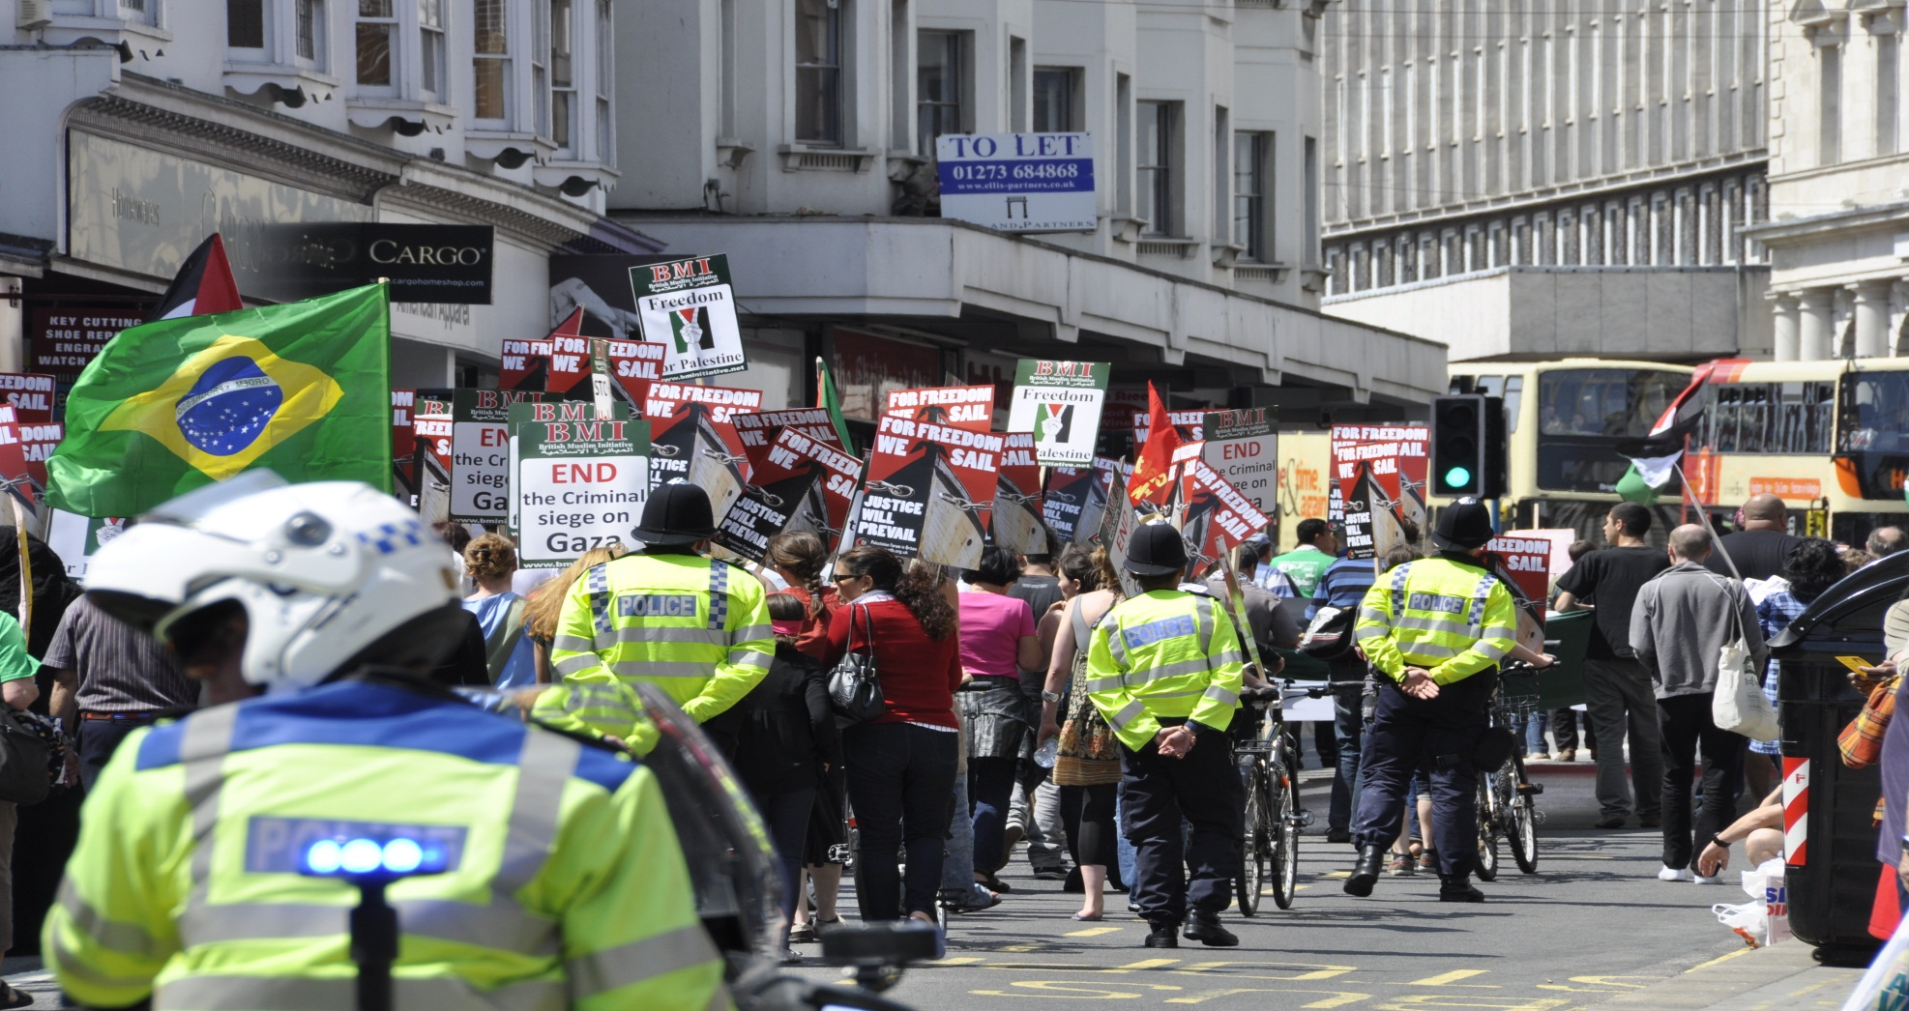
CYFREITHLON – Gwrthdystiad yn drefniant gyda’r Cyngor, yr Awdurdod Lleol a’r Heddlu
Notes:
Pro Palestinian/Anti Israeli protest.
Cyfreithiol cyn belled â chedwir at caniatâd i orymdeithio a phrotestio.

Slide 7
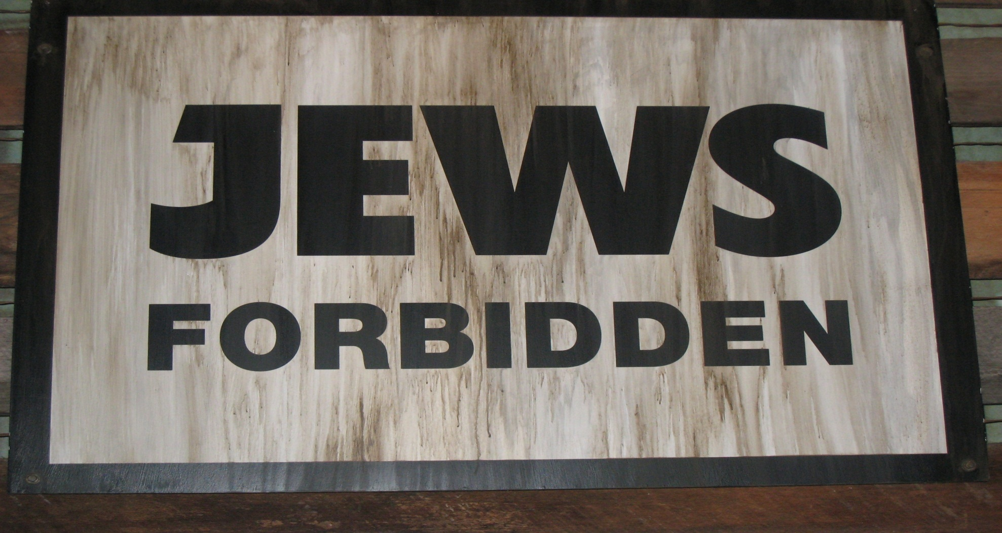
ANGHYFREITHLON – Trosedd Hiliol Gwaethygol Trefn Gyhoeddus, Trosedd Casineb Hiliol

Slide 8
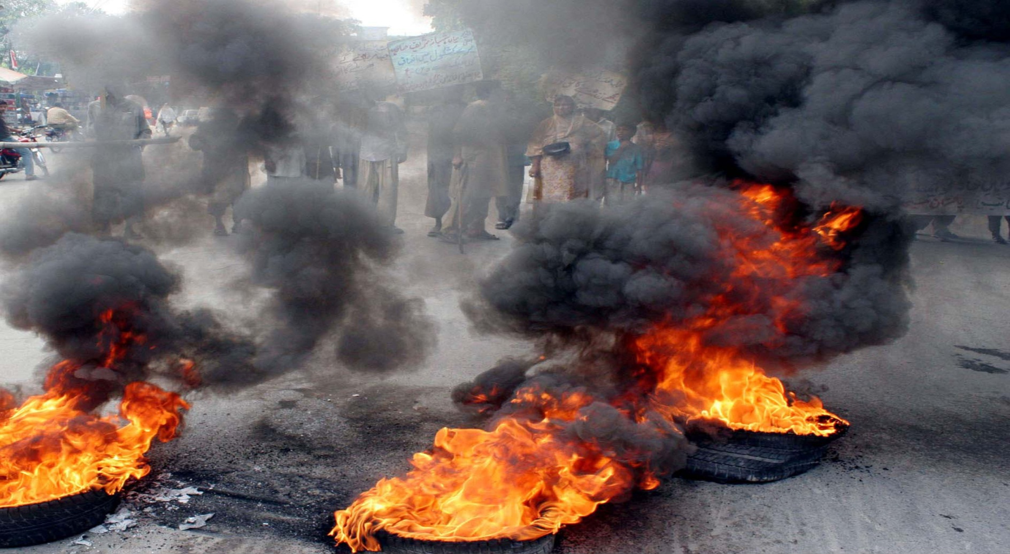
ANGHYFREITHLON – Gorchymyn Trosedd Cyhoeddus. Rhwystro. Difrod i Arwynebedd y Ffordd
Notes:
Mae’r protestwyr wedi achosi difrod i eiddo ac yn rhwystro’r ffordd.

Slide 9
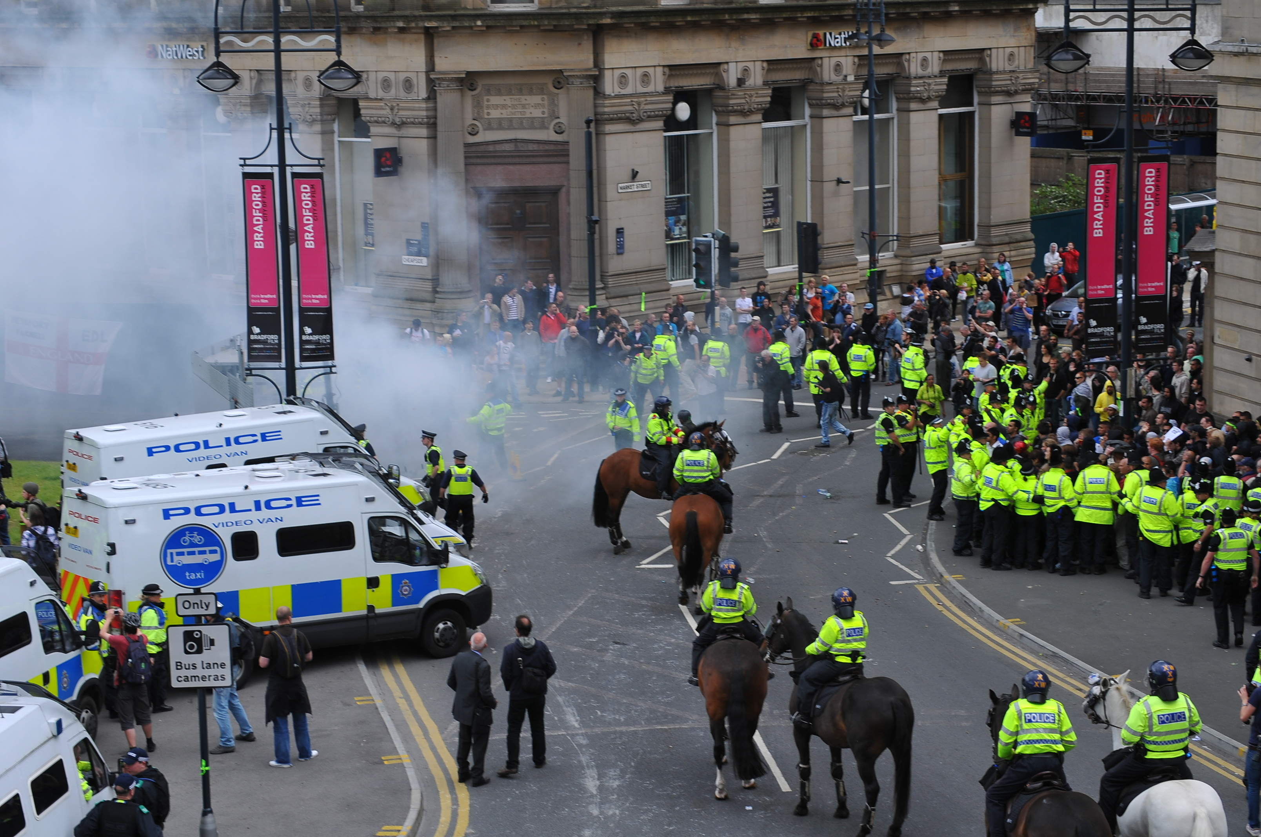
ANGHYFREITHLON –
Gorchymyn Trosedd Cyhoeddus. Taflu bomiau mwg. Protestwyr wedi methu â chydymffurfio ag amodau caniatâd brotestio
Notes:
Ystyrir gwrthdystiad cyfreithlon yn anghyfreithlon pan mae’r protestwyr yn methu â chydymffurfio ag amodau caniatâd i brotestio.
Yn y llun yma gweler bod bom mwg wedi’i daflu a bod yr Heddlu wedi corlannu’r protestwyr mewn ymgais I atal anrhefn pellach.

Slide 10
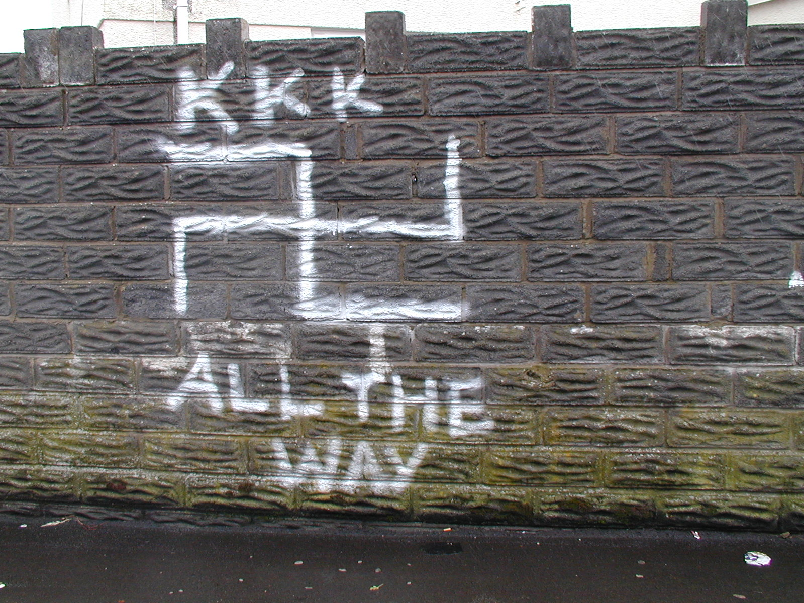
ANGHYFREITHLON –
Gorchymyn Trosedd Cyhoeddus. Trosedd Casineb Difrod Troseddol
Notes:
K K K
Ku Klux Klan – sefydliad supremasist gwyn anghyfreithlon yn seiliedig yn bennaf yn UDA.
Cafodd hwn ei beintio ar wal yn Abertawe ac mae’n cynrychioli casineb tuag at y rhai sydd heb fod yn wyn.
This was painted on a wall in Swansea and represents hatred towards all non whites.
The swastika (Symbol of the Nazi right wing extremist movement) is a an example of Racial Hate Crime

Slide 11
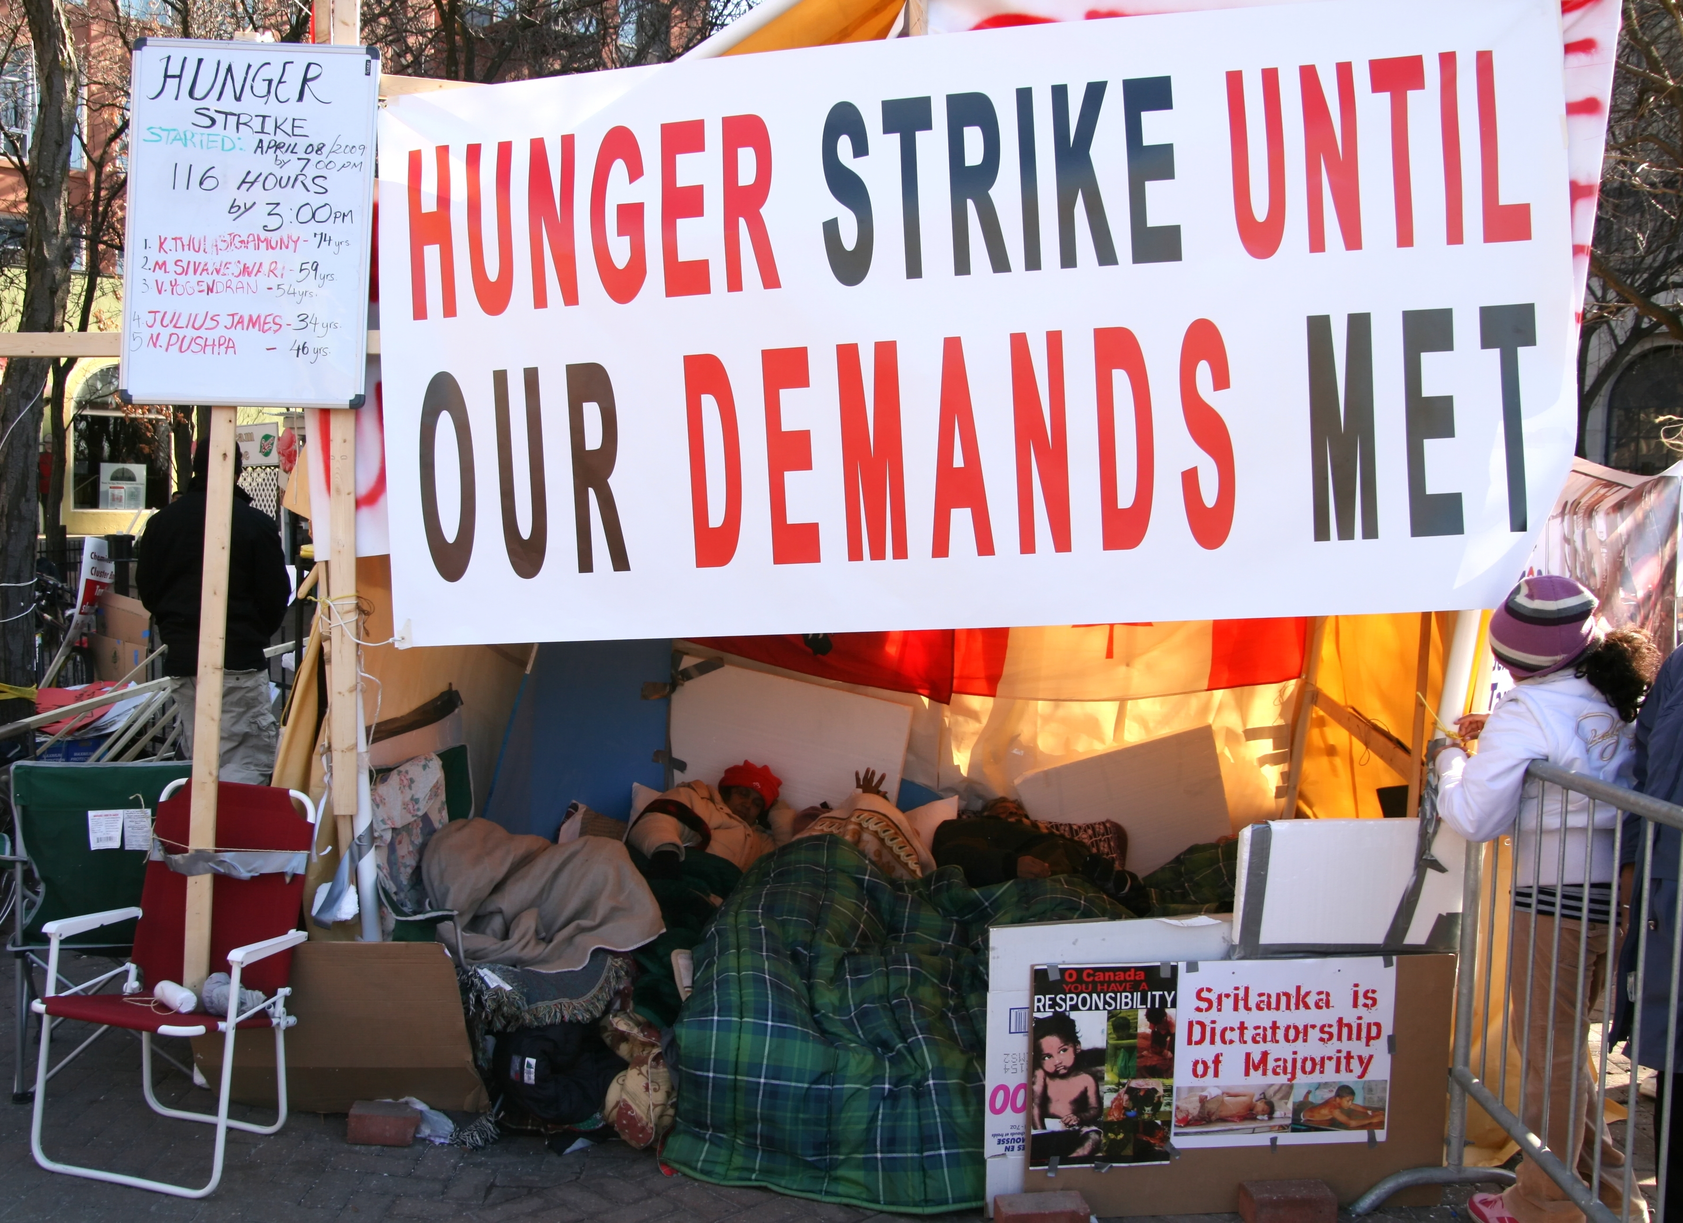
ANGHYFREITHLON – Rhwystro Prif Ffordd
Notes:
Nid yw’n anghyfreithlon i berson benderfynu mynd ar streic newyn.
Mae rhwystro’r prif ffordd yn anghyfreithlon.

Slide 12
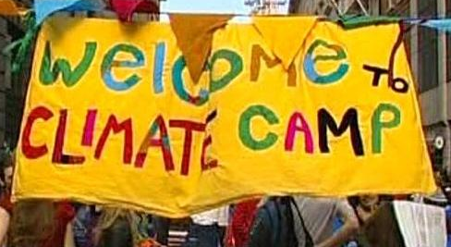
CYFREITHIOL – Gwrthdystiad yn drefniant gyda’r Cyngor, yr Awdurdod Lleol a’r Heddlu
Notes:
Climate Camp – Grŵp tanwyddau anti-carbon a chynhesu byd-eang.

Slide 13
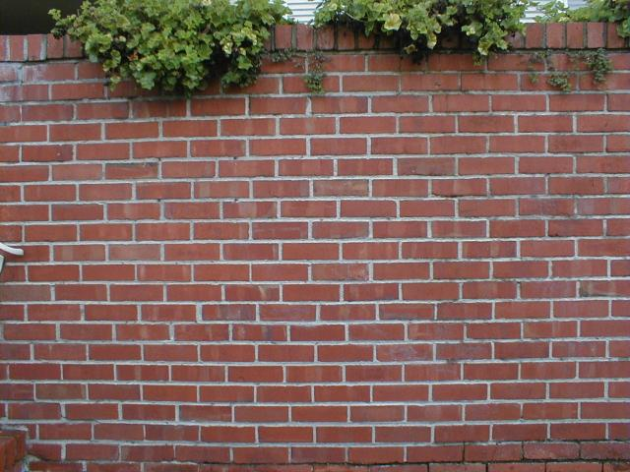
ANGHYFREITHLON – Trosedd Casineb Homoffobig. Difod Troseddol
kill gays

